Slide 1

CHD解析環境
核融合科学研究所
江本雅彦

Slide 2
はじめに
2026年内にCHD実験の開始が予定されている。
準備期間が短いことから、LHD実験の成果を活用しつつ、実験運用中に得られた知見を基に改良を行う。
本発表では現在予定している解析環境の紹介を行う。

Slide 3
将来的な目標
AWSや学認クラウド等のクラウド間環境やスーパーコンピュータとの連携
ITERの解析システムと互換性を有し、双方で開発した解析プログラムを利用することができる。
AI技術等を用いた新たな物理法則の発見

Slide 4
最優先事項
実験を運用するにあたって最低限の機能の提供
  データの収集
  解析データの登録
  解析データの参照
  実験日誌等の登録・閲覧

Slide 5
短期目標（実験開始当初）
既存のLHDシステムをCHDに移植
  解析サーバの仕組みはそのまま利用
    解析サーバ
    AutoAna?
  計算機は流用
解析プログラムは集中管理、分散実行
ワークフローを用いて現在の処理を視覚化

Slide 6
LHDの反省点
障害箇所が特定しづらい
冗長化がなく、上流停止で全体が停止
各処理が担当者まかせで、他ユーザが再起動できない
上流処理
後続処理
障害箇所の特定が困難
冗長化なし → 全体停止
処理が担当者まかせ
→ 他ユーザが再起動できない

Slide 7
仮想化・分散化
（基本的に）解析プログラムはコンテナで実行を行う
Kubernetes等のコンテナのオーケストレーションツールを用いることで、冗長性や耐障害性を確保する
ワークフローを導入し、進行状況を視覚化する。

Slide 8
次期基盤アーキテクチャ
Kubernetes + Kelper による可視化・冗長化・共有運用
Argo Workflow Controller
Worker Node 1
Worker Node 2
Worker Node 3

Slide 9
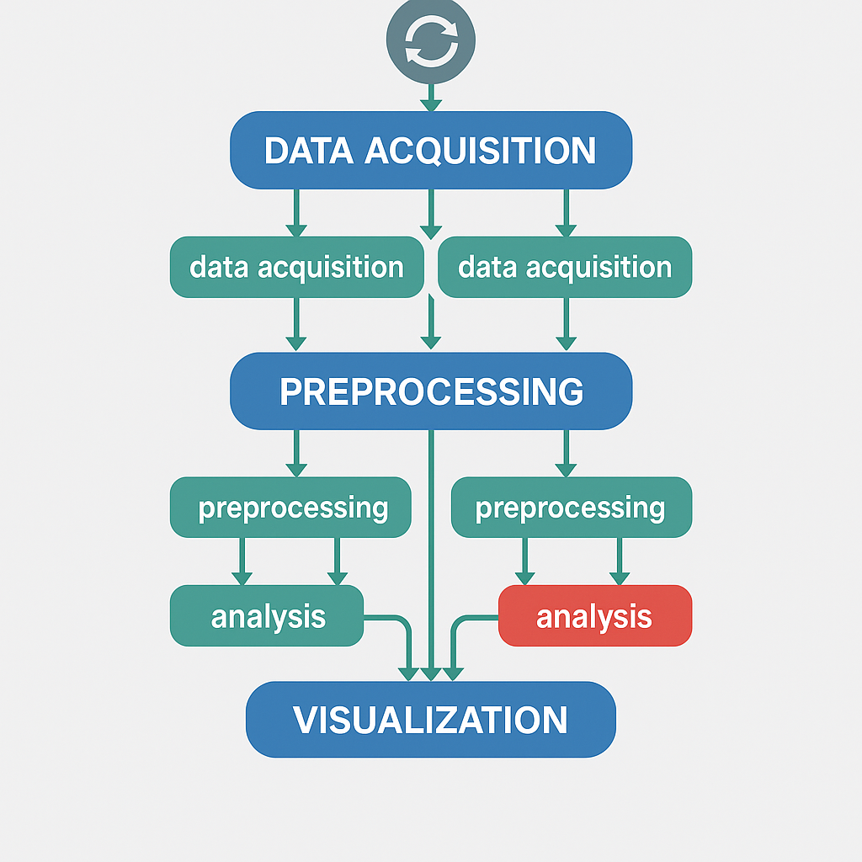
改善後のワークフロー全体像
処理パイプラインの自動化と可視化
データ収集
前処理
解析
可視化
保存

Slide 10
提案効果
障害箇所を UI で特定可能
冗長化により停止の伝播を防止
全ユーザがワークフロー再起動可能（担当依存排除）
標準化されたスケーラブル基盤

Slide 11
ワークフローの選択肢
実験運用で利用されているワークフローとしてkeplerが有名だが、最新のファイルが2015年であり、現在では積極的にサポートされていない
現在は、SnakeMakeというツールが普及している模様
  Pythonベースのシステム
  make を模したシステムで基本的にファイルのタイムスタンプで比較。イベント駆動には対応していない
  連携するツールがある。
AutoAnaを改良する？

Slide 12
開発言語、環境
クラウド環境や他の研究施設で実行することを考慮し、基本的にPV-Wave, IDL等の商用ソフトは用いない。
推奨はPython、その他、GDL, C++, FORTRAN等。ただし、商用の数値演算ライブラリ等を使用しない等のチェックが必要
ユーザに対してはVisual Studio Codeのプロジェクトのテンプレートを配布。Dockerの作成まで可能

Slide 13
中期目標
解析サーバのデータフォーマットの改良
IMASサポート

Slide 14
現在の解析データフォーマットの問題点
テキストファイルであるため、専用のツールを使わなくても、簡単に作成・読み込みができる。
ファイル定義があいまいであるため、解釈の違いにより読み込みに失敗することがある。
ファイルの一部分のみが必要な場合でも、ファイルを全て読み込む必要があり、非効率。

Slide 15
IMAS
IMAS (Integrated Modelling & Analysis Suite) とは ITERに関わるすべての物理データとシミュレーションを統一的に扱うための共通プラットフォーム
従来、研究機関毎に異なっていたデータ形式を統一し、シミュレーションコードをつなぎ、実験と計算を同じ枠組みで扱う

Slide 16
解析サーバのIMASデータフォーマットへの移行？
解析サーバでIMASのデータ形式にすることで、データの定義が厳密になるとともに、効率的なデータアクセスが可能となる。

Slide 17
IMASのデータ形式
IDS（Integrated Data Structure）から始まる3階層の階層型データモデルで、物理層としてHDF5ベース形式で構成される。（Access Layer による抽象化により、MDSplus等を物理層として使うことも可能？）
IDSはITERのプラズマ電流、磁場、温度分布、中性粒子、不純物等の物理データを定義する標準フォーマット

Slide 18
解析サーバでIMAS互換形式をサポートする場合の問題点
IMASデータの表現形式であるIDSは、解析データに比べより高次の概念。全ての解析データをIMASのデータに変換することはできない。
IMAS互換のフォーマットにするためには、IDSを定義する必要があり、個々の研究者が勝手に定義するのは難しい。

Slide 19
現実的な解（当面の解決法）
解析サーバとは別にIMAS用のサーバを用意し、登録された解析データをIMASで読み込める形式に変換。
どのデータをどのように変換するかは、グループ内での議論が必要

Slide 20
まとめ：解析環境
解析プログラムはDockerのコンテナで実装。Raw2anaも？
ユーザにはVisual Source Codeのプロジェクトのテンプレートを配布。→コンテナ作成までビルド
Kubernetesでコンテナのオーケストレーション（負荷分散、障害対策）
AutoAnaを改良またはSnakemakeの導入
IMAS用に別途サーバを用意し、登録された解析データを変換登録する

